Slide 1
법원경매 × 네이버 부동산
AI 상권분석 에이전트
법원경매 물건 자동 수집 → GPT-4.1-nano 권리분석 → 네이버 시세 비교
서울 5개 법원 + 경기도 순회 크롤링 | Streamlit 대시보드 | Hermes 24h 모니터링
346건
346건
592건
5개
경매 수집
AI 분석
시세 수집
서울 법원
2026. 06

Slide 2
프로젝트 개요
왜 만들었나 — 문제 정의
기존의 불편함
이 에이전트의 솔루션
• 법원경매 사이트 — WebSquare 프레임워크 탓에 크롤링 불가
✓ Playwright + response 리스너로 XHR 직접 캡처
• 매물 수십~수백 건 중 좋은 물건 수작업 필터링
✓ GPT-4.1-nano 권리분석 → 0~100점 / A~D 등급
• 경매 낙찰가와 실제 시세 비교를 수작업으로 진행
✓ 네이버 부동산 API 역공학 → 동 단위 시세 자동 수집
• 권리분석(말소기준/대항력) 오판 시 금전 손실 위험
✓ compare.py 할인율·수익률 자동 계산 및 랭킹
기술 스택
Python 3.12
Playwright + Stealth
OpenAI GPT-4.1-nano
SQLite
Streamlit
Rich
핵심 파일 구성
auto_crawling.py — 법원경매 크롤링 + DB + AI 분석 (1,438줄)
naver_land_scraper.py — 네이버 부동산 크롤링 (500줄)
compare.py — 경매 × 시세 비교 CLI (316줄)
dashboard.py — Streamlit 대시보드 (420줄)
hermes_agent.py — 24h 모니터링 에이전트 (384줄)
2 / 12

Slide 3
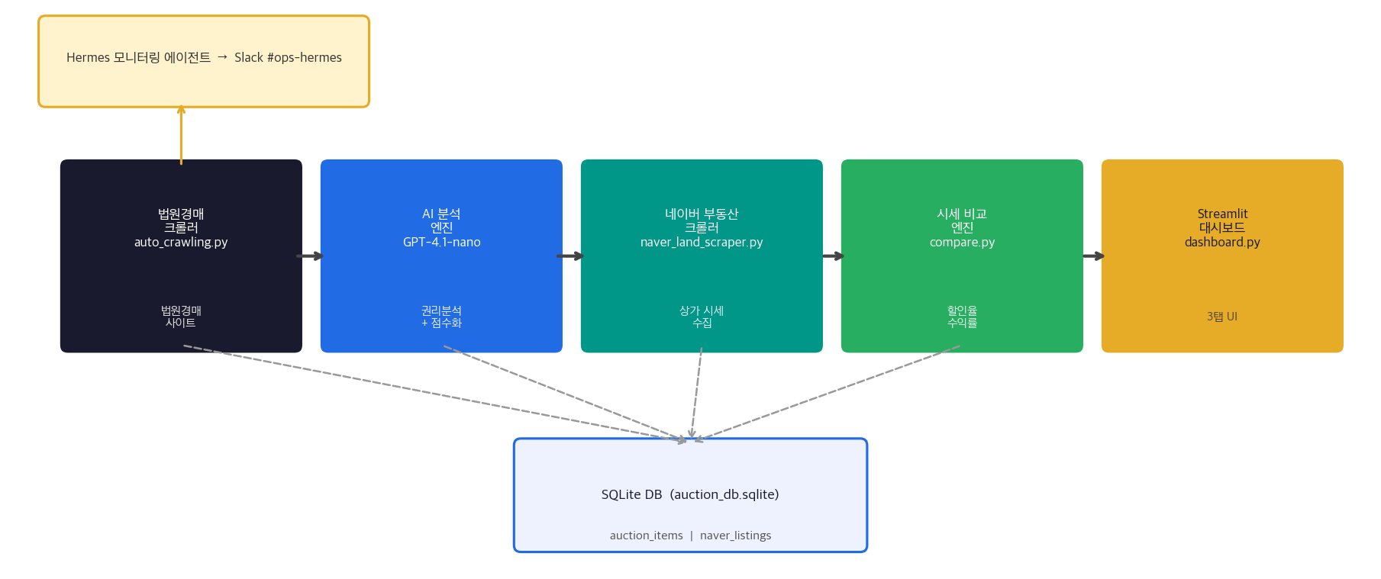
시스템 아키텍처
5개 모듈 데이터 파이프라인
3 / 12

Slide 4
법원경매 크롤링
WebSquare 사이트 역공학 + 서울·경기 법원 순회
핵심 도전과제
캡처 API 엔드포인트
WebSquare 프레임워크
POST /pgj/pgj15B/selectAuctnCsSrchRslt.on
moveDtlPage(idx) → XHR 직접 캡처
page.on("response") 리스너 등록
응답 구조:
csBaseInfo.csNo 사건번호
2번째 이후 항목
csBaseInfo.cortOfcCd 법원코드
첫 항목: response 리스너로 cortOfcCd 추출
이후: page.evaluate(fetch()) 직접 호출
dspslGdsDxdyInfo.fstPbancLwsDspslPrc 최저가
dstrtDemnInfo[].dstrtDemnLstprdYmd 말소기준
법원 드롭다운 선택
서울·경기 법원 커버리지
setSelectedIndex(i) — 법원명 텍스트 매칭
B코드: 중앙(B000210) ~ 서부(B000250)
서울 5개: 중앙·동부·남부·북부·서부지방법원
경기 8개: 수원·성남·여주·평택·안산·안양·의정부·고양 外
비로그인 날짜 제한
사이트 자체 제약 — 2주 이내만 허용
auction_items 테이블 주요 컬럼:
area_m2, legal_div_no, addr_sgg, addr_emd
ai_score, ai_grade, ai_verdict, ai_suggested_bid
4 / 12

Slide 5
AI 분석 엔진
GPT-4.1-nano 권리분석 + 점수화
입력 (Input)
GPT-4.1-nano
출력 (Output)
• 사건번호 / 소재지
부동산 경매 전문가
+ 감정평가사 역할
score
0~100점 투자 종합 점수
• 감정가 / 최저매각가격
grade
A/B/C/D 등급
• 유찰횟수
JSON 형식 강제 응답
response_format={"type":"json_object"}
verdict
한줄 판정 요약
• 할인율
buy_signal
True / False 즉시 입찰 신호
최저가 모델
expected_yield
예상 실효 수익률 %
• 위험등급 (SAFE/WARNING/CRITICAL)
• 말소기준권리일
JSON 응답 보장
suggested_bid
추천 입찰가 범위
• 임차인 정보
extinguished_rights
말소 권리 목록
OpenAI SDK
retained_rights
인수 권리 목록
• 자동 감지 경고 목록
key_points
가치 요인
API 오류 시 → 룰 기반 백업
(권리등급 기반 점수 자동 할당)
risks
현장·권리 리스크
5 / 12

Slide 6
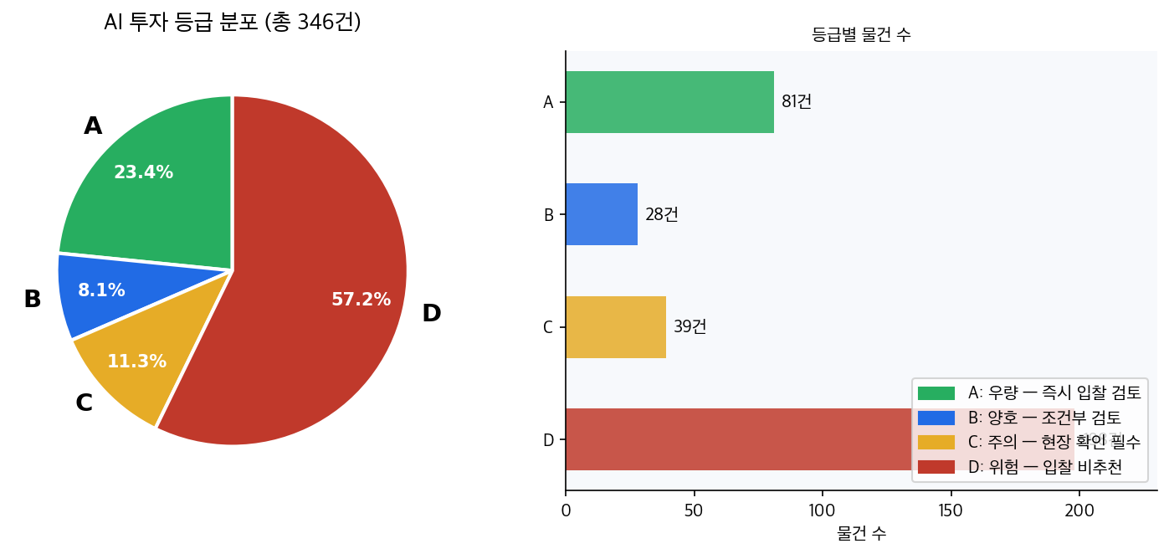
AI 분석 결과 — 등급 분포
실제 수집된 346건 기준 (2026-06)
★ A등급 81건 (23.4%) — 즉시 입찰 검토 대상
D등급은 198건 (57.2%)으로 과반수 — 경매 시장 일반적 품질 분포 반영
6 / 12

Slide 7
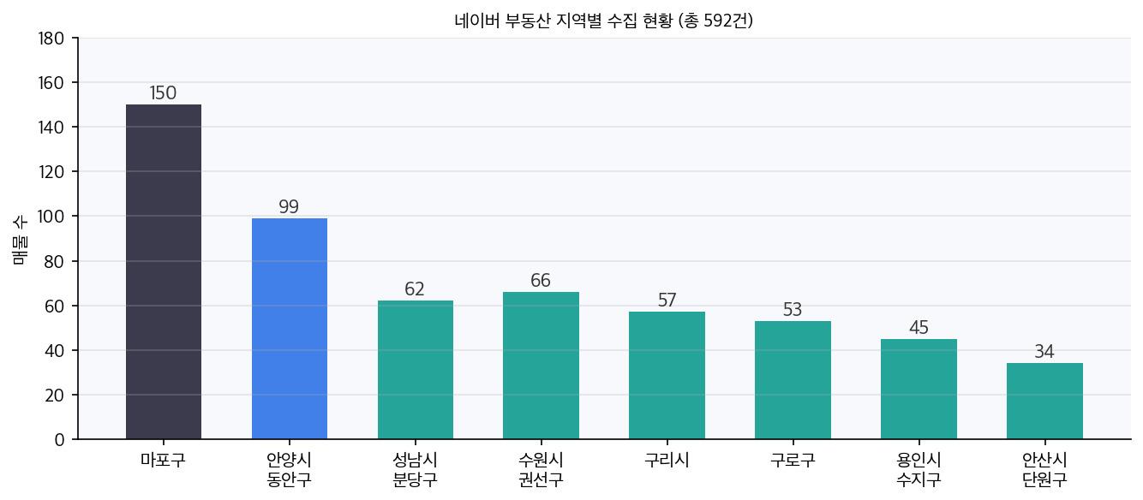
네이버 부동산 크롤링
역공학 API + Playwright Stealth
크롤링 전략
Request 구조 (핵심)
1. 세션 획득
filter.tradeTypes: ["A1","B1","B2"]
filter.realEstateTypes: ["D03","D04","E01","Z00"]
fin.land.naver.com에서
Playwright Stealth로 쿠키·세션 확보
D03=상가/빌딩 D04=상가건물
E01=사무실 Z00=건물
filter.legalDivisionNumbers: ["4111312600"]
2. 법정동 코드 조회
boundingBox: {left, right, top, bottom}
GET /legalDivision/searchByCoordinate
좌표 → Naver 내부 legalDivisionNumber
articlePagingRequest.size: 30
3. 매물 수집
수집 커버리지
POST /front-api/v1/article/boundedArticles
page.evaluate(fetch()) — same-origin 필수
서울: 마포구, 구로구, 중구 (시범)
경기: 수원·성남·안양·용인·안산·구리
인천: 미추홀구
4. 페이지네이션
articlePagingRequest.lastInfo 커서 방식
429 방지: context.request.post 불가
가격 단위: 원 → DB 저장 시 만원 변환
naver_listings 592건 수집 완료
7 / 12

Slide 8
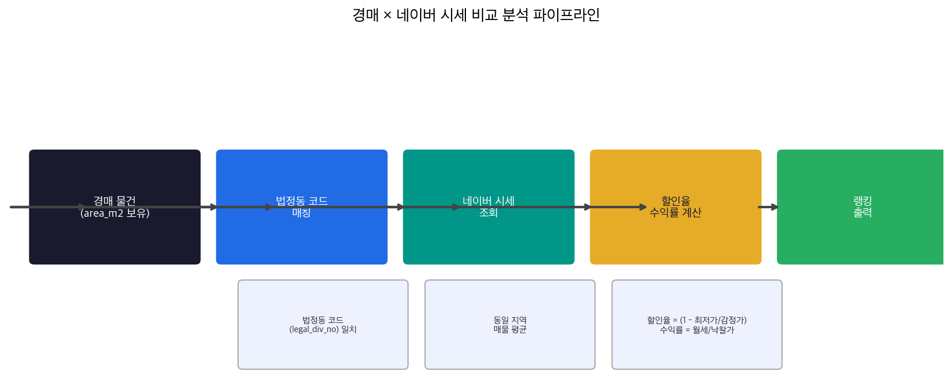
경매 × 시세 비교 분석
compare.py — 할인율 · 예상 수익률 자동 계산
할인율 계산
수익률 계산
할인율 = (1 - 최저매각가 / 감정가) × 100
예) 감정가 3억, 최저가 2억 1천만 → 30% 할인
연수익률 = (월세 × 12 / 낙찰가) × 100
예) 낙찰가 2.1억, 월세 80만 → 연 4.6%
match: legal_div_no (법정동 코드) 일치 우선
폴백: addr_emd (읍면동명) 유사도 매칭
CLI 필터: --region, --min-yield, --max-bid
현재 108건 면적정보 보유 (비교 활성)
8 / 12

Slide 9
Streamlit 대시보드
dashboard.py — 3탭 구성
Tab 1
경매 물건
Tab 2
네이버 시세
Tab 3
경매 × 시세 비교
• AI 점수 내림차순 정렬
• 매물 목록 (전세/월세/매매)
• 법정동 코드 매칭 결과
• 감정가 / 최저가 / 할인율
• 지역별 평균 시세
• 경매 할인율 컬럼
• 등급 배지 (A~D 색상 구분)
• 면적 단위 (㎡ / 평)
• 예상 월세 수익률
• 유찰횟수 강조 표시
• 거래유형 필터
• 매칭 네이버 매물 수
• 소재지 필터 + 검색
• 최근 수집일 표시
• min-yield / max-bid 필터
streamlit run dashboard.py — 실시간 DB 읽기 (60초 캐시)
9 / 12

Slide 10
Hermes 모니터링 에이전트
24시간 운영 감시 + Slack 알람 + Aider 자동 디버깅
동작 방식
Slack 메시지 구조
① logs/events.jsonl 30초마다 폴링 (커서 파일로 중복 방지)
attachment: color (카테고리별)
title: "[Hermes] ⚠️ PARSE_ERROR 감지"
② agent_inbox/hermes/ 리포트 파일 감지
fields:
③ 에러 카테고리별 Slack #ops-hermes 포맷 전송
- 발생시각: 2026-06-18 02:31:44
- 에러코드: PARSE_ERROR
④ IP_BLOCK 2회 / PARSE_ERROR 3회 → Aider 태스크 자동 생성
- 상세: XHR 응답 빈값 (case_number 누락)
- 연속 발생: 3회
에러 카테고리
→ 3회 초과 시:
🚨 IP_BLOCK: 크롤러 IP 차단
⚠️ PARSE_ERROR: 페이지 파싱 실패
agent_inbox/aider/<timestamp>.json 생성
Aider 자동 디버깅 태스크 큐잉
🔶 API_ERROR: OpenAI API 오류
⏱ TIMEOUT: 응답 타임아웃
실행 모드: --once (일회성) / --summary (일일 요약) / 상시 데몬
10 / 12

Slide 11
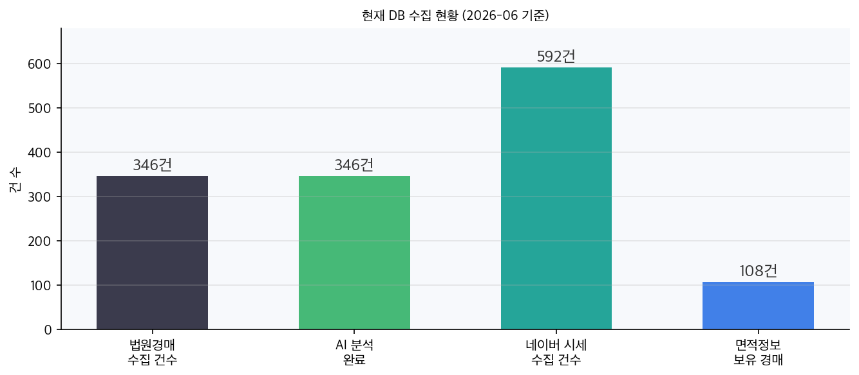
수집 현황
실제 DB 데이터 기준 (2026-06)
AI 점수 상위 A등급 물건 예시
사건번호
소재지
AI점수
감정가
2022타경106133
서울 종로구 평창동
85
144.8억
2022타경112823
서울 성북구 삼선동
85
31.1억
2024타경102050
경기 안양시 관양동
85
128.0억
2024타경68541
경기 안산시 월피동
85
3.0억
2023타경2513
경기 의정부시
85
2.7억
비교 분석 현황
네이버 시세 지역 커버
경매 전체
346건
마포구 150건 | 안양시 동안구 99건
AI 분석 완료
346건 (100%)
수원시 권선구 66건 | 성남시 분당구 62건
면적정보 보유 경매
108건 → 비교 가능
구리시 57건 | 구로구 53건
네이버 시세 매물
592건
용인시 수지구 45건 | 안산시 단원구 34건
경매×시세 매칭 가능
108건 경매 × 해당 지역 시세
인천 미추홀구 13건 外
11 / 12

Slide 12
향후 계획
미해결 항목 및 개선 로드맵
완료
진행 중
계획
• 서울 5개 법원 순회 크롤링
• area_m2 경기도 경매 재크롤링
• 로그인 연동 → 2주 날짜 제한 해제
• GPT-4.1-nano 권리분석 + 점수화
• → compare.py 비교 활성화 확대
• 경기 법원 B코드 확정
(수원·성남·안양지원)
• 네이버 부동산 상가 시세 수집
• 주거용 임차인 파싱 검증
(현재 토지 물건만 테스트)
• 서울 상권 시세 커버리지 확대
• compare.py 할인율·수익률 계산
• 자동 일일 크롤링 스케줄러
• Streamlit 3탭 대시보드
• 카카오톡 / 텔레그램 알람 연동
• Hermes 모니터링 에이전트
목표: 법원경매 물건 탐색 시간 90% 단축 — 수익성 있는 물건만 자동 필터링
12 / 12

